Slide 1
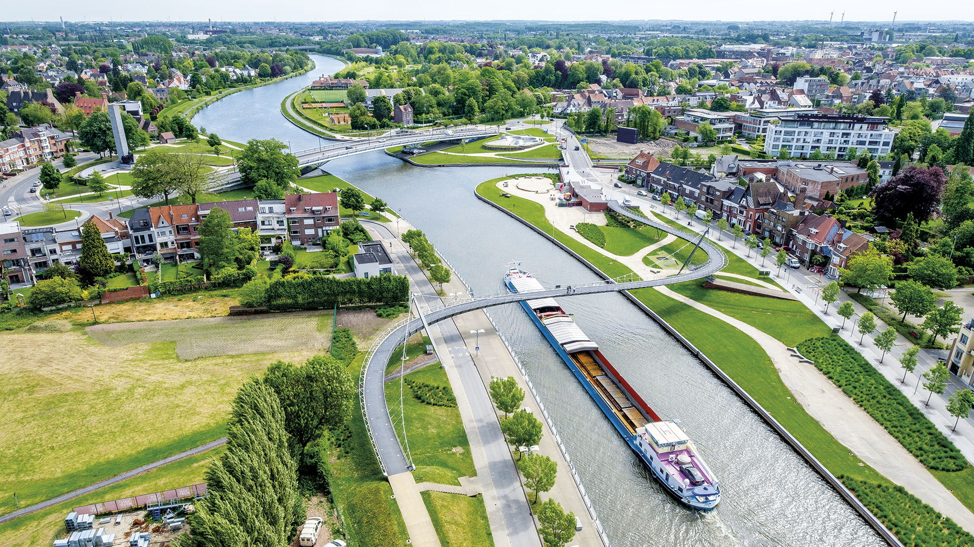

Label Sportbedrijf
Stad Kortrijk
Voorjaarsvergadering sportdiensten
West-Vlaanderen 2023

Slide 2
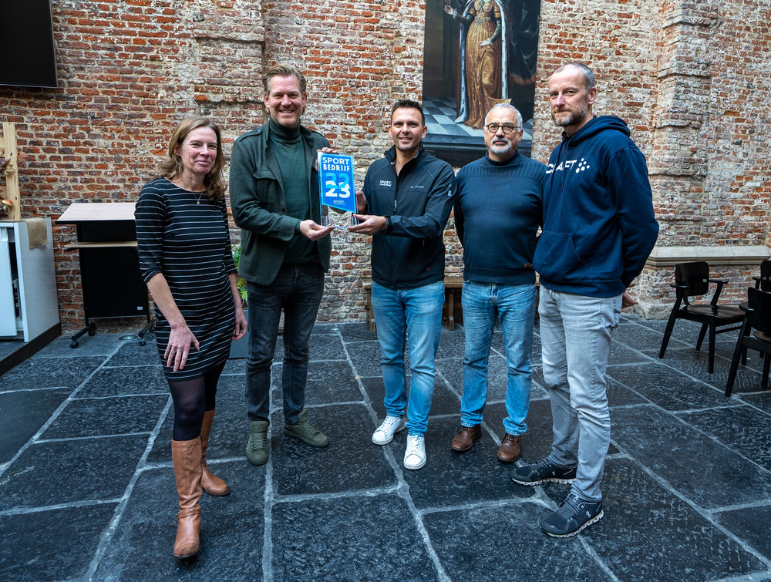

Slide 3
Stad Kortrijk?
1 van de grootste werkgevers in de regio
1850 personeelsleden
506 werknemers in de WZC = het grootste team binnen de organisatie
66% van de personeelsleden zijn vrouwen
60% van het personeelsbestand woont in Kortrijk of deelgemeenten
45% van de werknemers zijn 50-plussers
394 medewerkers werken op regelmatige basis van thuis uit
Notes:
Kortrijk als werkgever in cijfers

Slide 4
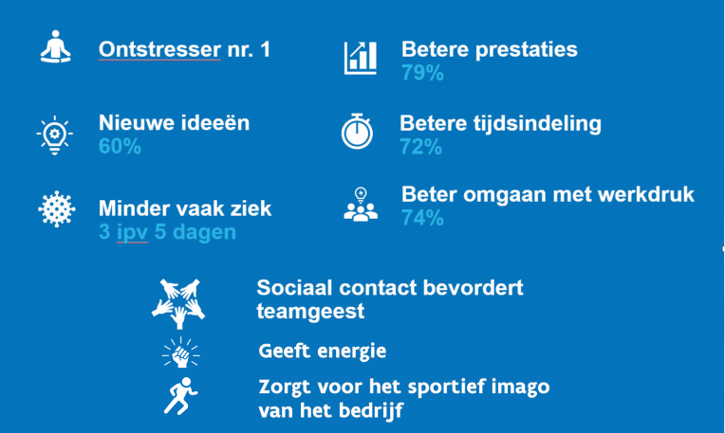
Waarom inzetten op fitte en gezonde werknemers?
Notes:
Lokale bestuur als modern bedrijf runnen. Ambitie om te blijven evolueren naar de organisatie van de toekomst.
Een organisatie waar we inzetten op een duurzaam personeelsbeleid en iedereen welkom is.

Slide 5

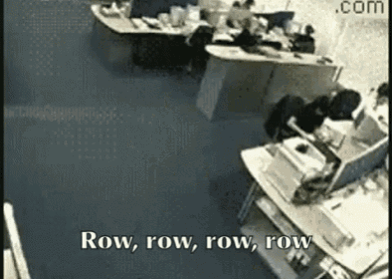
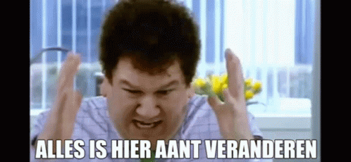

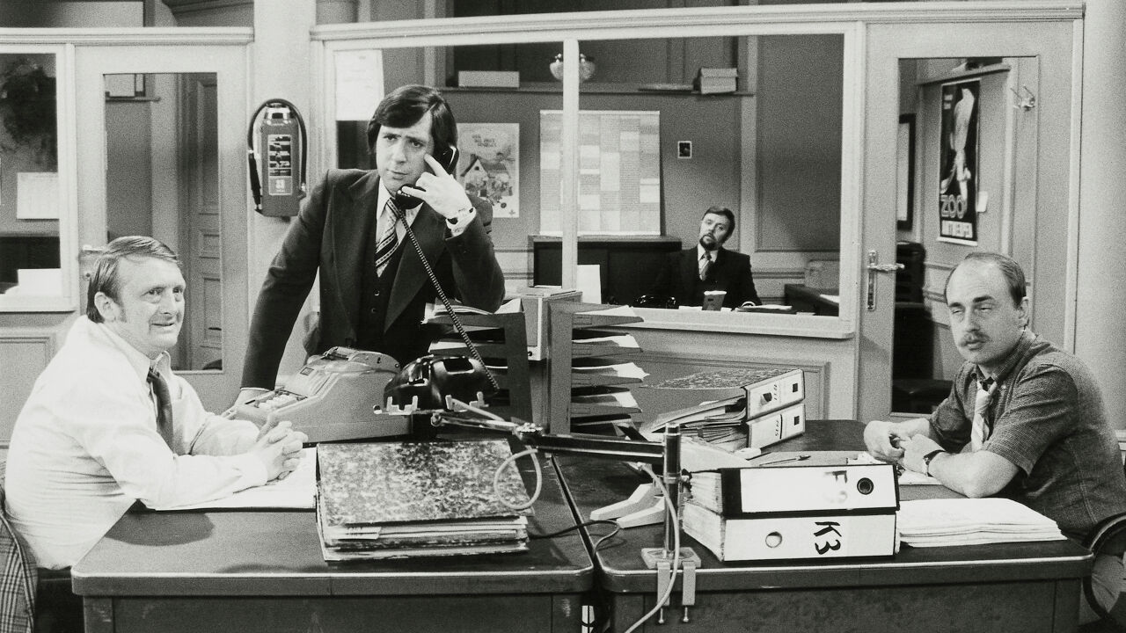
Wat niet?
Notes:
Vooroordelen

Slide 6
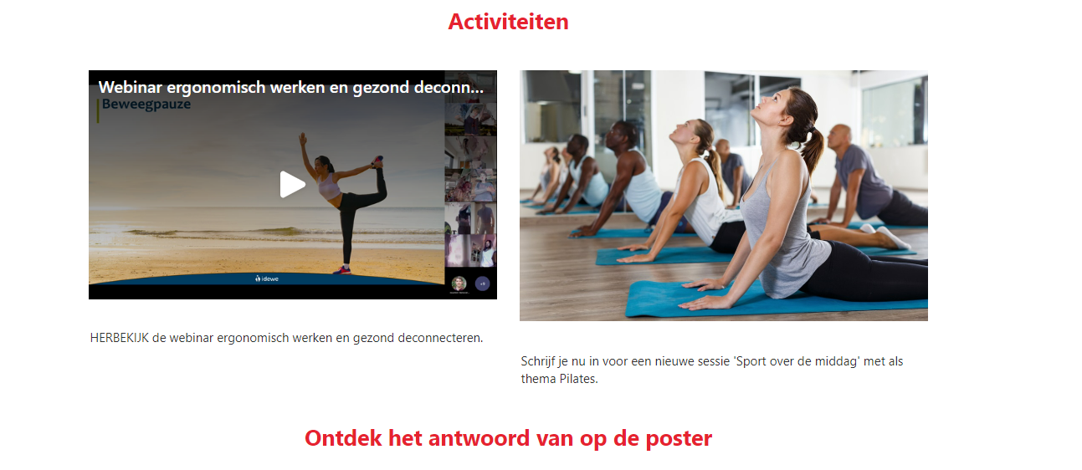
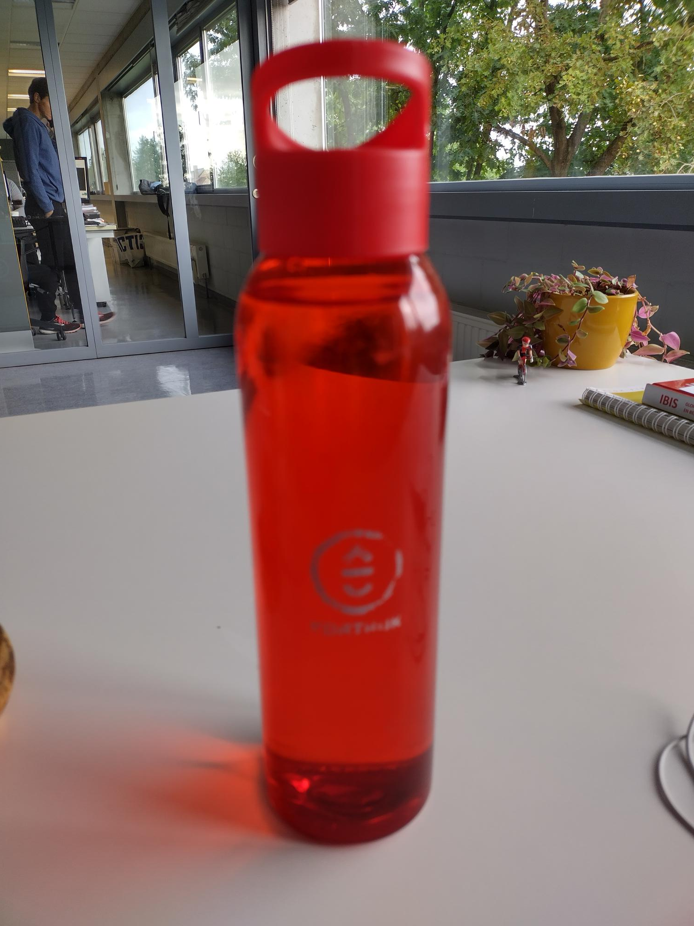
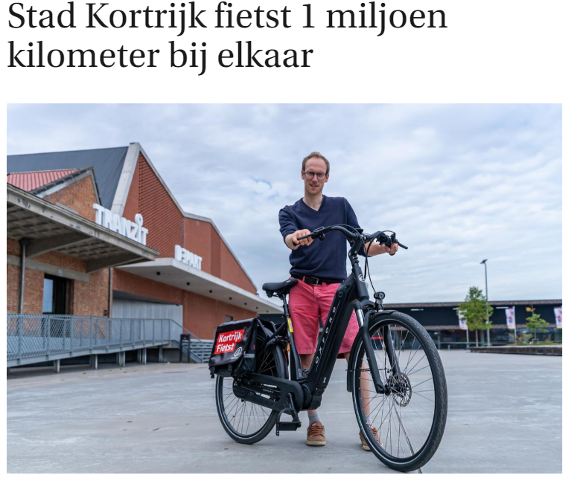
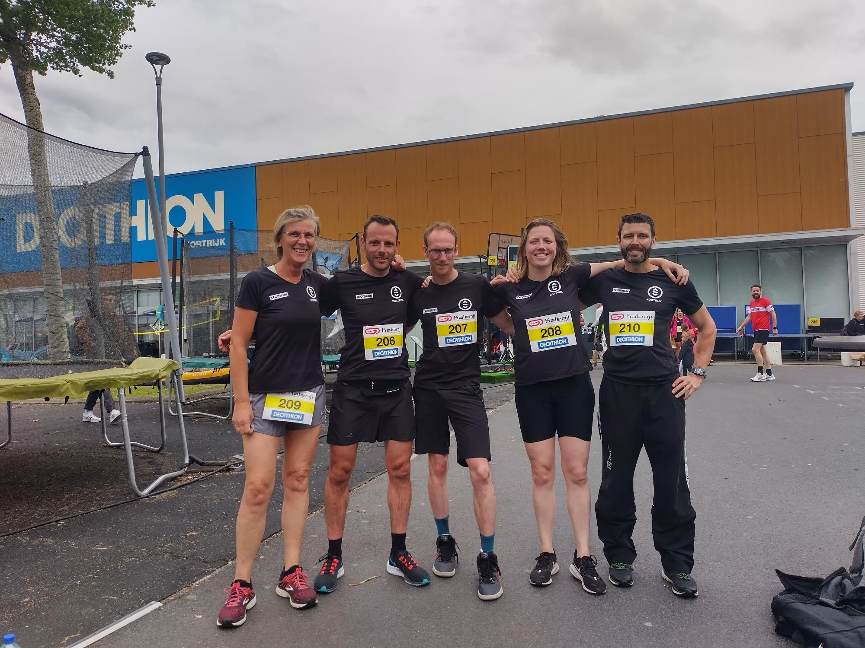
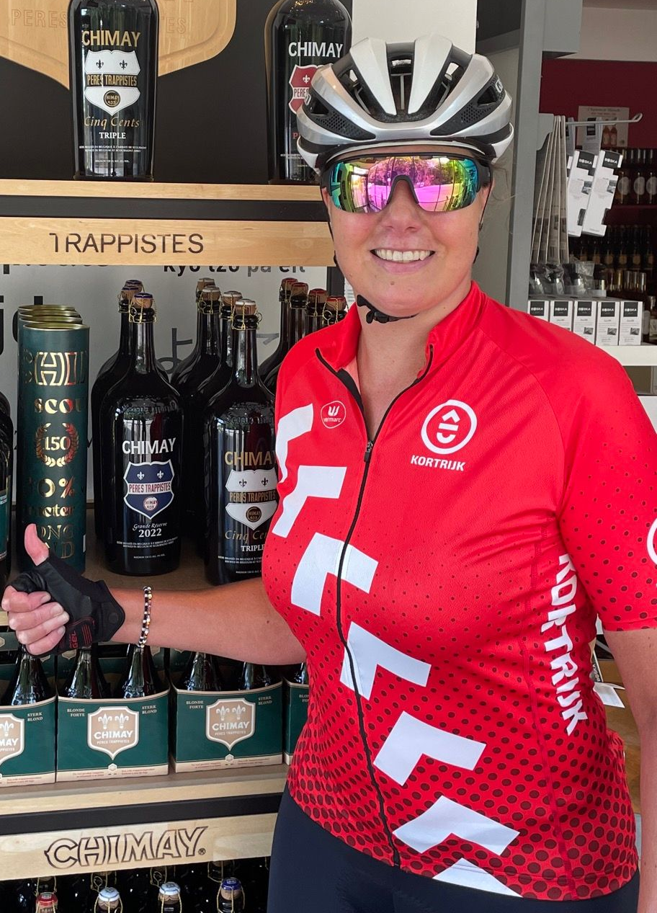
Wat wel?
Notes:
Voorbeelden: drinkfles, activiteiten en webinars, gepersonaliseerde sportoutfit, deelname sportieve activiteiten, fietsvergoeding + aanmoediging,…

Slide 7
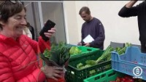
Hoe?

Slide 8
Hoe?
“Kortrijk in form” als vertaling welzijnsbeleid:
  Focus op mentale en fysieke welzijn van alle medewerkers
  Nieuwe stuurgroep 'welzijn en veiligheid op het werk’
  Werken aan betere arbeidsomstandigheden, comfortabele werkplekken en meer veerkracht
  Sporten en bewegen verweven doorheen deze werking
Tip: niet enkel vanuit sport (suggestie geen trekkende rol > perceptie enkel sporten)

Slide 9
Hoe?
Een greep uit het aanbod:
  Sport@work over de middag (o.a. yoga, zumba, rugschool, pilates,…)
  Deelname aan bedrijventornooien en -sportwedstrijden (o.a. beachvolleybal, Kortrijk Loopt, bedrijventriatlon, Urban Trail,...)
  Een eigen sportuitrusting
  Fietsen naar het werk en dienstverplaatsingen per fiets maximaal stimuleren
  Voldoende infrastructuur om bewegen en sport mogelijk te maken
  …
Tip: niet enkel vanuit sport (suggestie geen trekkende rol > perceptie enkel sporten)

Slide 10
Hoe?
Wellicht heel wat zaken die ook jullie doen?
Behaal het label sportbedrijf en onderstreep het belang.
Sport- en beweegscan als incentive?
Werk organisatiebreed en diversifieer.

Slide 11
Bedankt!
Vragen?

